Slide 1
Модель построения годичного цикла подготовки этапа спортивного совершенствования и высшего спортивного мастерства
( на примере подготовки лыжников-гонщиков)

Slide 2
Модель построения годичного цикла и задачи подготовки лыжников-гонщиков
этапа спортивного совершенствования и высшего спортивного мастерства
Недели годичного цикла | Мезоциклы | Микроциклы
1 | Втягивающий Май - июнь | Втягивающий – аэробная направленность
2 |  | Втягивающий – аэробные возможности + силовые
3 |  | Нагрузочный – аэробная направленность + силовые
4 |  | восстановительный
5 | 1-ый обще подготовительный Июнь-июль 2-ой обще подготовительный Июль - август 1-ый специально подготовительный август- сентябрь 2-ой специально подготовительный Сентябрь-октябрь | нагрузочный - аэробная, аэробно-анаэробная + силовые
6 |  | нагрузочный или ударный – то же большой объем
7 |  | нагрузочный - то же
8 |  | Восстановительный -
9 |  | втягивающий -
10 |  | нагрузочный - аэробные возможности + силовые
11 |  | Ударный - аэробная, аэробно-анаэробная + силовые
12 |  | Восстановительный
13 |  | нагрузочный - аэробная, аэробно-анаэробная + силовые
14 |  | Нагрузочный - эробная, аэробно-анаэробная + силовые
15 |  | Ударный - аэробная, аэробно-анаэробная + силовые
16 |  | Восстановительный
17 |  | нагрузочный
18 |  | Ударный - аэробно-анаэробная + силовые
19 |  | нагрузочный аэробно-анаэробная + силовые
20 |  | нагрузочный аэробно-анаэробная + силовые
21 |  | Восстановительный

Slide 3
22 | 3-ий специально- подготовительный Октябрь - ноябрь | втягивающий
23 |  | нагрузочный
24 |  | нагрузочный
25 |  | нагрузочный
26 |  | Ударный
27 |  | нагрузочный
28 | Предсоревновательный, ориентировочно ноябрь-декабрь, продолжительность зависит от календаря соревнований | Контрольно-подготовительный
29 |  | поддерживающий
30 |  | Восстановительный
31 |  | предсоревновательный
32 | 1-ый соревновательный Декабрь-январь | Соревновательного и нагрузочного типа микроциклы чередуются с предсоревновательными и восстановительными в зависимости от календаря соревнований

Slide 4
37 | 2-ой соревновательный Январь-февраль | Предсоревновательный
38 |  | Соревновательный
39 |  | Поддерживающий
40 |  | Нагрузочный
41 |  | Предсоревновательный
42 | 3-ий соревновательный (на 4-5 годах тренировочного этапа) март | Соревновательные
43 |  | Восстан/Поддерживающий
44 |  | Предсоревновательный
45 |  | Соревновательный
46 | Восстановительный Апрель- май | восстановительный

Slide 6
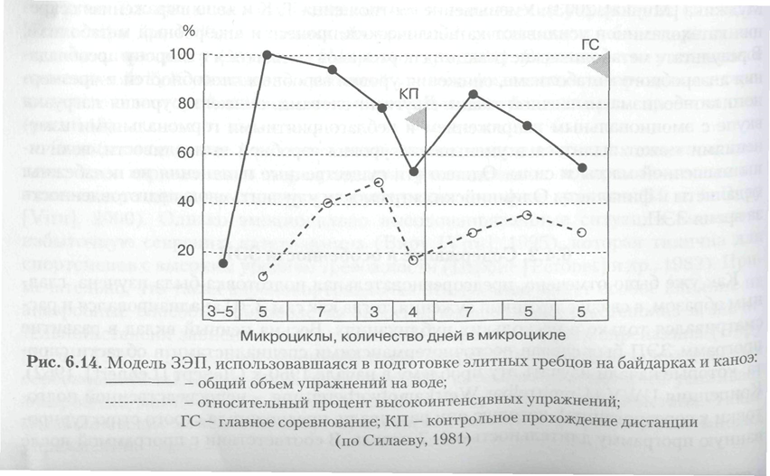
Модель заключительного этапа предсоревновательной подготовки

Slide 7
Содержание заключительного этапа подготовки перед главным соревнованием (общая продолжительность - 49-56 дней)
№ п/п | Мезоцикл | Тип микроцикла, длительность | Примечания
1 | Накопительный | Восстановительный, 3—5 дней | Различные тренировочные и восстановительные средства могут использоваться для обеспечения психологического и физического восстановления
2 |  | Нагрузочный, 5—7 дней | Увеличенный объем — уменьшенная интенсивность; программа подготовки должным образом усилена
3 |  | Нагрузочный, 5—7 дней | Продолжение и завершение аэробной и силовой программы; дальнейшее увеличение объема
4 | Трансформирующий | Нагрузочный, 5—7 дней | Начальный микроцикл трансформирующего мезоцикла; высокий вклад специфических по виду спорта интенсифицированных тренировочных нагрузок
5 |  | Нагрузочный или ударный, 5—7 дней | Пик специфических по виду спорта интенсифицированных тренировочных нагрузок; продолжительность микроцикла должна быть четко определена
6 |  | Предсоревновате льный, 2—4 дня | Сокращение уровня нагрузки; использование специфических по виду спорта имитационных заданий, активного восстановления и настройки

Slide 8
7 |  | Соревновательный, 2—4 дня | Участие в контрольном прохождении или тестирующей процедуре; окончательное утверждение технико-тактической модели прохождения соревновательной дистанции
8 | Реализационный | Восстановительный, 2-4 дня | Этот микроцикл рекомендуется применять, если соревнование вызвало эмоциональное напряжение
9 |  | Нагрузочный, 5—7 дней | высокоспециализированная программа, которая включает различные специфические по виду спорта имитирующие действия и полное восстановление
10 |  | Предсоревновательный, 5-7 дней | Использование высокоспециализированных имитационных упражнений- упражнении и задании; достижение гoтовности к соревнованиям

